Slide 1
深入淺出MFC
第二章 C++的重要性質
許煜松 bearhsu
2005/07/17

Slide 2
Index
類別及其成員-談封裝(encapsulation)
基礎類別與衍生類別-談繼承(Inheritance)
This指標
虛擬函式與多型(Polymorphism)
類別與物件大解剖
Object slicing與虛擬函式
靜態程式(變數與函式)
C++ 程式的生與死:兼談建構式與解構式
四種不同的物件生存方式
所謂的“Unwinding”
執行時期型別資訊(RTT1)
動態生成(Dynamic Creating)
異常處理(Exception Handling)
Template

Slide 3
物件的屬性
任何實體的東西都可以說是物件
物件屬性的兩大成員
  資料
    property, field, data member, member variable成員變數
  行為
    method, member function成員函式

Slide 4
Example-Csquare
宣告變數與使用
In java:
CSquare square;
square=new CSquare();
CSquare square;
// 宣告square 是一個四方形。
square.color = RED;
// 設定成員變數。RED 代表一個顏色值。
square.display();
// 呼叫成員函式。
四方形(Csquare)
  color(資料)
  Display(行為)

Slide 5
Example-Csquare (cont’)
對Csquare物件的描述:
class CSquare // 常常我們以C 作為類別名稱的開頭
{
private:
int m_color; // 通常我們以m_ 作為成員變數的名稱開頭
public:
void display() { ... }
void setcolor(int color) { m_color = color; }
};

Slide 6
Example-Csquare (cont’)
修飾詞
  Private
    外界不能使用
    member variable
  public
    外界可以使用
    method
setcolor
  m_color不能直接被外界使用
  定義一個public的method來設定Csquare的顏色

Slide 7
Index
類別及其成員-談封裝(encapsulation)
基礎類別與衍生類別-談繼承(Inheritance)
This指標
虛擬函式與多型(Polymorphism)
類別與物件大解剖
Object slicing與虛擬函式
靜態程式(變數與函式)
C++ 程式的生與死:兼談建構式與解構式
四種不同的物件生存方式
所謂的“Unwinding”
執行時期型別資訊(RTT1)
動態生成(Dynamic Creating)
異常處理(Exception Handling)
Template

Slide 8
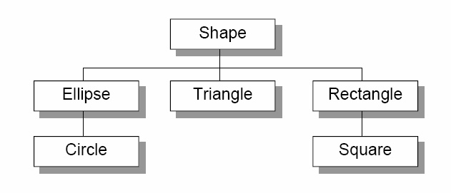
何謂繼承
基礎類別（base class）
衍生類別（derived class）
Notes:
Base class => derived class

Slide 9
Example
#0001 class CShape // 形狀
#0002 {
#0003 private:
#0004 int m_color;
#0005
#0006 public:
#0007 void setcolor(int color) { m_color = color; }
#0008 };
#0009
#0010 class CRect : public CShape // 矩形是一種形狀
#0011 { // 它會繼承m_color 和setcolor()
#0012 public:
#0013 void display() { ... }
#0014 };

Slide 10
Example(cont’)
#0028 class CSquare : public CRect // 四方形是一種矩形
#0029
#0030 public:
#0031 void display() { ... }
#0032 };

Slide 11
Example(cont’)
CSquare square; //宣告一個矩形名為square
CRect rect1, rect2; //宣告兩個四方形
CCircle circle;
square.setcolor(1); // 令 square.m_color = 1
rect1.setcolor(2); // 於是 rect1.m_color = 2
rect1.display(); // 呼叫 CRect::display
rect2.setcolor(3); // 於是 rect2.m_color = 3
rect2.display(); // 呼叫 CRect::display
circle.setcolor(4); // 於是 circle.m_color = 4
circle.display(); // 呼叫 CCircle::display

Slide 12
Facts & Questions 1
類別都由CShape 衍生而來
  都自然而然繼承了CShape 的成員，包括變數和函式。
  也就是說，所有類別都暗自具備了m_color 變數和 setcolor 函式

Slide 13
Facts & Questions 2
兩個矩形物件 rect1 和 rect2 各有自己的 m_color
setcolor 函式卻是共用相同的 CRect::setcolor
  （其實應該說是CShape::setcolor）
同一個函式如何處理不同的資料？
  this 指標。

Slide 14
Facts & Questions 3
把display提昇到老祖宗 CShape 去，然後再一起繼承？
  不好
  因為 display 函式應該因不同的形狀而動作不同。
如果 display 不能提昇到基礎類別去，我們就不能夠以一個 for 迴路乾淨漂亮地完成下列動作
CShape shapes[5];
... // 令 5 個 shapes 各為矩形、四方形、橢圓形、圓形、三角形
for (int i=0; i<5; i++)
{
shapes[i].display;
}

Slide 15
Facts & Questions 4
Shape 只是一種抽象意念，世界上並沒有「形狀」這種東西！
你可以在一個C++程式中做以下動作，但是不符合生活法則：
CShape shape; // 世界上沒有「形狀」這種東西，
shape.setcolor(); // 所以這個動作就有點奇怪。
「物件導向」觀念是描繪現實世界用的。
  你可以以真實生活中的經驗去思考程式設計的邏輯。

Slide 16
Index
類別及其成員-談封裝(encapsulation)
基礎類別與衍生類別-談繼承(Inheritance)
This指標
虛擬函式與多型(Polymorphism)
類別與物件大解剖
Object slicing與虛擬函式
靜態程式(變數與函式)
C++ 程式的生與死:兼談建構式與解構式
四種不同的物件生存方式
所謂的“Unwinding”
執行時期型別資訊(RTT1)
動態生成(Dynamic Creating)
異常處理(Exception Handling)
Template

Slide 17
以rect1, rec2 為例
class CShape
{
...
public:
void setcolor(int color) {
m_color = color;
}
};
rect1.setcolor(2); // rect1 是 CRect 物件
rect2.setcolor(3); // rect2 是 CRect 物件
CRect::setcolor(2, (CRect*)&rect1);
CRect::setcolor(3, (CRect*)&rect2);
compile
class CShape
{
...
public:
void setcolor(int color, (CShape*)this)
{
this->m_color = color; }
};
CShape::setcolor(2, (CRect*)&rect1);
CShape::setcolor(3, (CRect*)&rect2);

Slide 18
Index
類別及其成員-談封裝(encapsulation)
基礎類別與衍生類別-談繼承(Inheritance)
This指標
虛擬函式與多型(Polymorphism)
類別與物件大解剖
Object slicing與虛擬函式
靜態程式(變數與函式)
C++ 程式的生與死:兼談建構式與解構式
四種不同的物件生存方式
所謂的“Unwinding”
執行時期型別資訊(RTT1)
動態生成(Dynamic Creating)
異常處理(Exception Handling)
Template

Slide 19
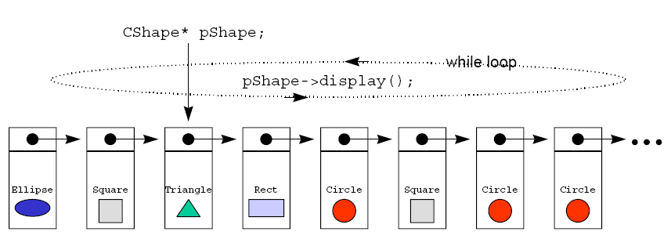
一般化動作
以前例來說,display無法很快的用一個for迴圈來完成
目的:不管shape[i]的形狀為何,都可以用一樣的方法,一次display出來…

Slide 20
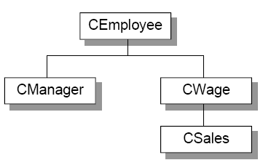
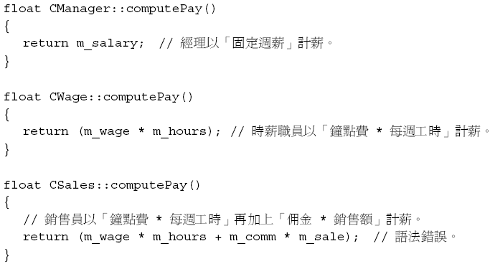
虛擬函式（virtual function）
每種職員有不同的薪水計算方法:
這樣才對

Slide 21
計算薪水
CSales aSales("侯俊傑");
侯俊傑的底薪:
aSales.CWage::computePay(); // 銷售員的底薪。
侯俊傑的全薪:
aSales.computePay(); // 銷售員的全薪
要呼叫父類別的函式，必須使用 scope resolution operator（::）明白指出。

Slide 22
物件型態的轉換
假設我們有兩個物件：
CWage aWager;
CSales aSales("侯俊傑");
aWager = aSales;
  // 合理，銷售員必定是時薪職員。
aSales = aWager;
  // 錯誤，時薪職員未必是銷售員。

Slide 23
物件型態的轉換(cont’)
如果一定要轉換，必須使用指標，並且明顯地做型別轉換動作 :
CWage* pWager;
CSales* pSales;
CSales aSales("侯俊傑");
pWager = &aSales;
  // 把一個「基礎類別指標」指向衍生類別之物件，合理且自然
pSales = (CSales *)pWager;
  // 強迫轉型。語法上可以，但不符合現實生活

Slide 24
Facts
CSales aSales("侯俊傑")；
CSales* pSales;
CWage* pWager;
pSales = &aSales;
pWager = &aSales; // 以「基礎類別之指標」指向「衍生類別之物件」
pWager->setSales(800.0); // 錯誤（編譯器會檢測出來)，
// 因為 CWage 並沒有定義 setSales 函式。
pSales->setSales(800.0); // 正確，呼叫 CSales::setSales 函式。
pWager->computePay(); //正確，呼叫 CWage::computePay()
pSales->computePay(); //正確， 呼叫 CSales::computePay()
該呼叫到哪個函式?
  視指標的原始型態而定
  與指標實際所指之物件無關

Slide 25
物件型態轉換的三大問題
「基礎類別之指標」指向「衍生類別之物件」
  只能呼叫基礎類別所定義的函式
「衍生類別之指標」指向「基礎類別之物件」
  必須先做明顯的轉型動作
  這種作法很危險，也會帶給程式員困惑
基礎和衍生類別都定義了「相同名稱之成員函式」 到底呼叫到哪個函式?
  必須視該指標的原始型別而定
  而不是視指標實際所指之物件的型別而定。

Slide 26
Solution – virtual保留字
#0002 class CShape
#0003 {
#0004 public:
#0005 virtual void display() { cout << "Shape \n"; }
#0006 };
…(略)
#0014 class CCircle : public CEllipse
#0015 {
#0016 public:
#0017 virtual void display() { cout << "Circle \n"; }
#0018 };
…(略)
void main()
#0039 {
…(略)
#0046 CShape* pShape[6] = { &aShape,
#0047 &aEllipse,
#0048 &aCircle,
#0049 &aTriangle,
#0050 &aRect,
#0051 &aSquare };

Slide 27
Solution - virtual保留字(cont’)
#0053 for (int i=0; i< 6; i++)
#0054 pShape[i]->display();
#0055 }
得到的結果是：
Shape
Ellipse
Circle
Triangle
Rectangle
Square
如果沒有虛擬函式…
  可以使用 scope resolution operator（::）
  但程式就不再那麼優雅與彈性了

Slide 28
多型（Polymorphism）
Polymorphism
  以相同的指令卻喚起不同的函式
純虛擬函式：
  class CShape
  {
  public:virtual void display() = 0;
  };
  純虛擬函式不需定義實際動作，其存在只是為了在衍生類別中被重新定義
補充
  CCircle 繼承了CShape 之後，如果沒有改寫 CShape 中的純虛擬函式，那麼 CCircle 本身也就成為一個擁有純虛擬函式的類別

Slide 29
Conclusion
期望衍生類別重新定義一個成員函式?
  設為 virtual。
Polymorphism:以單一指令喚起不同函式，也就是多型。
虛擬函式是 C++ 語言的 Polymorphism 性質以及動態繫結的關鍵。
因為抽象類別中的虛擬函式不打算被呼叫
  設為純虛擬函式（函式宣告之後加上 "=0" 即可）。
擁有純虛擬函式者為抽象類別（abstract Class）
  以別於所謂的具象類別（concrete class)。
抽象類別不能產生出物件實體
  但可以擁有指向抽象類別之指標
  以便於操作抽象類別的各個衍生類別。
虛擬函式衍生下去仍為虛擬函式

Slide 30
Index
類別及其成員-談封裝(encapsulation)
基礎類別與衍生類別-談繼承(Inheritance)
This指標
虛擬函式與多型(Polymorphism)
類別與物件大解剖
Object slicing與虛擬函式
靜態程式(變數與函式)
C++ 程式的生與死:兼談建構式與解構式
四種不同的物件生存方式
所謂的“Unwinding”
執行時期型別資訊(RTT1)
動態生成(Dynamic Creating)
異常處理(Exception Handling)
Template

Slide 31
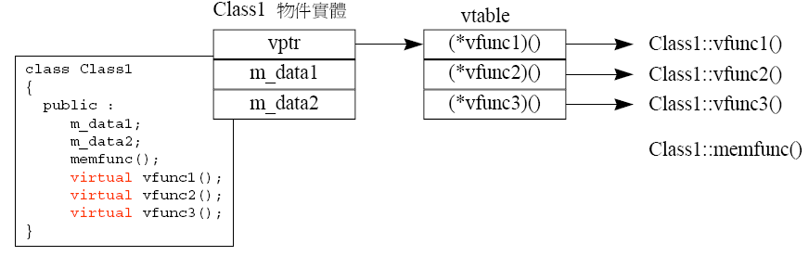
vtable 與 vptr
每一個由Class1衍生出來的物件，都有這麼個 vptr
透過這個物件呼叫虛擬函式時
  事實上是透過 vptr 找到虛擬函式表，再找出虛擬函式的真正位址。

Slide 32
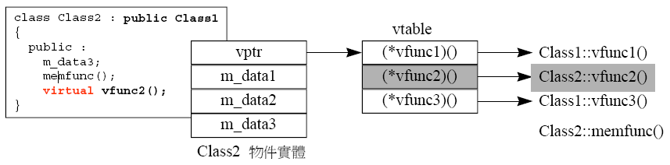
在衍生類別中改寫虛擬函式
在衍生類別中改寫虛擬函式
  表中元素所指的函式位址將變成衍生類別的函式位址
  Ex: (延續前例)
一個「指向 Class1 所生物件」的指標
  所呼叫的 vfunc2 就是Class1::vfunc2
一個「指向 Class2 所生物件」的指標
  所呼叫的vfunc2 就是 Class2::vfunc2。

Slide 33
Index
類別及其成員-談封裝(encapsulation)
基礎類別與衍生類別-談繼承(Inheritance)
This指標
虛擬函式與多型(Polymorphism)
類別與物件大解剖
Object slicing與虛擬函式
靜態程式(變數與函式)
C++ 程式的生與死:兼談建構式與解構式
四種不同的物件生存方式
所謂的“Unwinding”
執行時期型別資訊(RTT1)
動態生成(Dynamic Creating)
異常處理(Exception Handling)
Template

Slide 34
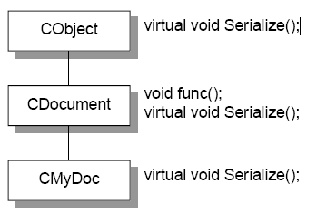
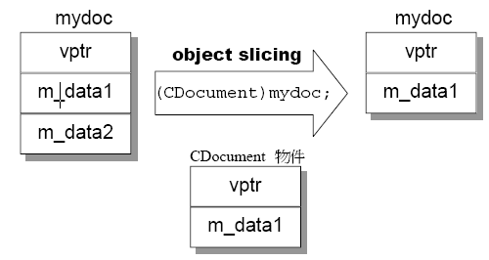
Object slicing
向上強制轉型:
  ((CDocument)mydoc).func();

Slide 35
Result:
((CDocument)mydoc).func() 是個傳值而非傳址動作
編譯器以所謂的拷貝建構式（copy constructor）把CDocument 物件內容複製了一份
=>mydoc 的vtable 內容與 CDocument 物件的 vtable 相同
建構式由編譯器自動合成
總結:
  向上強制轉型=>導致data slicing
  mydoc 真正變成了一個完完全全的CDocument 物件。

Slide 36
Index
類別及其成員-談封裝(encapsulation)
基礎類別與衍生類別-談繼承(Inheritance)
This指標
虛擬函式與多型(Polymorphism)
類別與物件大解剖
Object slicing與虛擬函式
靜態程式(變數與函式)
C++ 程式的生與死:兼談建構式與解構式
四種不同的物件生存方式
所謂的“Unwinding”
執行時期型別資訊(RTT1)
動態生成(Dynamic Creating)
異常處理(Exception Handling)
Template

Slide 37
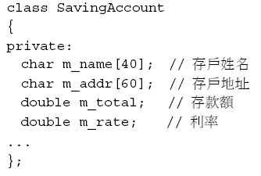
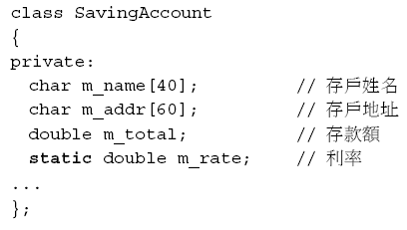
流動利率
利率每天波動,若讓他一起被每個戶頭繼承的話,將非常不經濟,應該讓他只屬於類別,而不屬於物件

Slide 38
Static的特性
可以在還沒有誕生任何物件的時候就處理static變數
  但首先你必須初始化它。
變數的初值只應該設定一次
  不要把 static 變數的初始化動作安排在類別的建構式中
    因為建構式可能一再被呼叫
  不要把初始化動作安排在表頭檔中
    因為它可能會被含入許多地方而被執行許多次
  應該在實作檔中且類別以外的任何位置設定其初值
    例如在 main 之中，或全域函式中，或任何函式之外：

Slide 39
Static的特性(cont’)
若想存取private的static變數,必須有一個static函數
class SavingAccount
{
private:
…(略)
static double m_rate; // 利率
...(略)
public:
static void setRate(double newRate) { m_rate = newRate; }
...(略)
};
double SavingAccount::m_rate = 0.0075; // 設立 static 成員變數的初值

Slide 40
Static的特性(cont’)
編譯器不會為它暗加 this 指標
  因此，static 成員函式無法處理類別之中的 non-static 成員變數

Slide 41
Index
類別及其成員-談封裝(encapsulation)
基礎類別與衍生類別-談繼承(Inheritance)
This指標
虛擬函式與多型(Polymorphism)
類別與物件大解剖
Object slicing與虛擬函式
靜態程式(變數與函式)
C++ 程式的生與死:兼談建構式與解構式
四種不同的物件生存方式
所謂的“Unwinding”
執行時期型別資訊(RTT1)
動態生成(Dynamic Creating)
異常處理(Exception Handling)
Template

Slide 42
建構式與解構式
建構式（constructor）
  物件誕生後第一個執行（並且是自動執行）的函式
  其函式名稱必定要與類別名稱相同
解構式（destructor）
  在物件行將毀滅但未毀滅之前一刻，最後執行（並且是自動執行）的函式
  其函式名稱必定要與類別名稱相同，再在最前面加一個 ~ 符號
當衍生類別的物件誕生之時，建構式的執行是由最基礎類別（most based）至最尾端衍生類別（most derived）；
物件要毀滅之前，解構式的執行則反之

Slide 43
Condtructor 與 destructor的執行順序
全域物件
  程式一開始，其建構式就先被執行（比程式進入點更早）；
  程式即將結束前，其解構式才最晚被執行
區域物件
  當物件誕生時，其建構式被執行
  當程式流程將離開該物件的存活範圍（以至於物件將毀滅），執行解構式
靜態（static）物件
  當物件誕生時其建構式被執行
  當程式將結束時（此物件因而將遭致毀滅）其解構式才被執行，但比全域物件的解構式早一步
以 new 方式產生出來的區域物件
  當物件誕生時其建構式被執行
  解構式則在物件被delete 時執行

Slide 44
Index
類別及其成員-談封裝(encapsulation)
基礎類別與衍生類別-談繼承(Inheritance)
This指標
虛擬函式與多型(Polymorphism)
類別與物件大解剖
Object slicing與虛擬函式
靜態程式(變數與函式)
C++ 程式的生與死:兼談建構式與解構式
四種不同的物件生存方式
所謂的“Unwinding”
執行時期型別資訊(RTT1)
動態生成(Dynamic Creating)
異常處理(Exception Handling)
Template

Slide 45
產生物件的四種方法
Stack
  void MyFunc()
  {
  CFoo foo; // 在堆疊（stack）中產生 foo 物件
  ...}
Heap
  void MyFunc()
  {
  ...
  CFoo* pFoo = new CFoo(); // 在堆積（heap）中產生物件}
全域物件（同時也必然是個靜態物件）
CFoo foo; // 在任何函式範圍之外做此動作
區域靜態物件
void MyFunc()
{
static CFoo foo; // 在函式範圍（scope）之內的㆒個靜態物件
...}

Slide 46
建構式的呼叫
不論任何一種作法，C++ 都會產生一個針對 CFoo 建構式的呼叫動作
前兩種情況
  C++在配置記憶體之後立刻產生一個隱藏的建構式呼叫
第三種情況
  由於物件實現於任何「函式活動範圍（function scope）」之外，沒有地方來安置建構式的呼叫動作。
  startup 碼
    startup 碼是更早於程式進入點（main 或 WinMain）執行起來的碼，由 C++ 編譯器提供
    startup 碼的工作:函式庫初始化、行程資訊設立、I/O stream 產生等等動作，及對 static 物件的初始化動作（也就是呼叫其建構式）…等

Slide 47
建構式的呼叫(cont’)
第四種情況（區域靜態物件）
  相當類似 C 語言的靜態區域變數，只會有一個實體產生，而且在固定的記憶體上（既不是 stack 也不是 heap）
  它的建構式在”MyFunc”第一次被呼叫時被呼叫。

Slide 48
Index
類別及其成員-談封裝(encapsulation)
基礎類別與衍生類別-談繼承(Inheritance)
This指標
虛擬函式與多型(Polymorphism)
類別與物件大解剖
Object slicing與虛擬函式
靜態程式(變數與函式)
C++ 程式的生與死:兼談建構式與解構式
四種不同的物件生存方式
所謂的“Unwinding”
執行時期型別資訊(RTT1)
動態生成(Dynamic Creating)
異常處理(Exception Handling)
Template

Slide 49
所謂 "Unwinding"
萬一發生異常情況（exception）
  程式的異常情況處理程序（exception handling），控制權會「直接跳」到你所設定的處理程式去
  這時候堆疊中的 C++ 物件有沒有機會被解構？
    視編譯器而定
有支援unwinding 功能
  在異常情況發生時，會將堆疊中的所有物件都解構掉。

Slide 50
Index
類別及其成員-談封裝(encapsulation)
基礎類別與衍生類別-談繼承(Inheritance)
This指標
虛擬函式與多型(Polymorphism)
類別與物件大解剖
Object slicing與虛擬函式
靜態程式(變數與函式)
C++ 程式的生與死:兼談建構式與解構式
四種不同的物件生存方式
所謂的“Unwinding”
執行時期型別資訊(RTT1)
動態生成(Dynamic Creating)
異常處理(Exception Handling)
Template

Slide 51

RTTI
想在程式執行過程中知道某個物件是屬於哪一種類別
  在 C++ 中稱為執行時期型別資訊（Runtime Type Information，RTTI）的能力
程式必須遵守:
  編譯時需選用 /GR 選項（/GR 的意思是 enable C++ RTTI）
  含入 typeinfo.h (#include <typeinfo.h>)
  新的 typeid 運算子
Typeid
  一個多載（overloading）運算子，就是擁有多種型式，就像是一種靜態的多型（Polymorphism）
  typeid的參數可以是類別名稱（如本例左），也可以是物件指標（如本例右）
  typeid傳回一個 type_info&
  type_info 是㆒個類別，定義於 typeinfo.h 中
  Ex:

Slide 52
Index
類別及其成員-談封裝(encapsulation)
基礎類別與衍生類別-談繼承(Inheritance)
This指標
虛擬函式與多型(Polymorphism)
類別與物件大解剖
Object slicing與虛擬函式
靜態程式(變數與函式)
C++ 程式的生與死:兼談建構式與解構式
四種不同的物件生存方式
所謂的“Unwinding”
執行時期型別資訊(RTT1)
動態生成(Dynamic Creating)
異常處理(Exception Handling)
Template

Slide 53
動態生成
我把儲存到檔案的資料再讀出來後，勢必要依據檔案上的記載，重新 new 出那些個物件來
問題在於，即使我的程式有那些類別定義（就算我的程式和你的程式有一樣的內容好了），我能夠這麼做嗎：
char className[30] = getClassName(); // 從檔案（或使用者輸入）獲得一個類別名稱
CObject* obj = new classname; // 這一行行不通
MFC支援動態生成
  下一章將有詳述
Notes:
首先，new classname 這個動作就過不了關。其次，就算過得了關，new 出來的物件究
竟該是什麼類別型態？雖然以㆒個指向MFC 類別老祖宗（CObject）的物件指標來容納
它絕對沒有問題，但終不好總是如此吧！不見得這樣子就能夠滿足你的程式需求啊。

Slide 54
Index
類別及其成員-談封裝(encapsulation)
基礎類別與衍生類別-談繼承(Inheritance)
This指標
虛擬函式與多型(Polymorphism)
類別與物件大解剖
Object slicing與虛擬函式
靜態程式(變數與函式)
C++ 程式的生與死:兼談建構式與解構式
四種不同的物件生存方式
所謂的“Unwinding”
執行時期型別資訊(RTT1)
動態生成(Dynamic Creating)
異常處理(Exception Handling)
Template

Slide 55
exception
在程式發生錯誤時,可以跳到我們指定的程序去處理
有關exception的保留字：
  try。
    之後跟隨一段以 { } 圈出來的程式碼，exception 可能在其中發生
  Catch
    之後跟隨一段以 { } 圈出來的程式碼，那是 exception 處理常式之所在;
    catch 應該緊跟在 try 之後
  Throw
    用來產生（丟出）一個 exception

Slide 56
example
try {
// try block.
}
catch (char *p) {
printf("Caught a char* exception, value %s\n",p);
}
catch (double d) {
printf("Caught a numeric exception, value %g\n",d);
}
catch (...) { // catch anything
printf("Caught an unknown exception\n");
}

Slide 57
Index
類別及其成員-談封裝(encapsulation)
基礎類別與衍生類別-談繼承(Inheritance)
This指標
虛擬函式與多型(Polymorphism)
類別與物件大解剖
Object slicing與虛擬函式
靜態程式(變數與函式)
C++ 程式的生與死:兼談建構式與解構式
四種不同的物件生存方式
所謂的“Unwinding”
執行時期型別資訊(RTT1)
動態生成(Dynamic Creating)
異常處理(Exception Handling)
Template

Slide 58
Without Template…
#0001 int power(int base, int exponent)
#0002 {
#0003 int result = base;
#0004 if (exponent == 0) return (int)1;
#0005 if (exponent < 0) return (int)0;
#0006 while (--exponent) result *= base;
#0007 return result;
#0008 }
#0001 long power(long base, int exponent)
#0002 {
#0003 long result = base;
#0004 if (exponent == 0) return (long)1;
#0005 if (exponent < 0) return (long)0;
#0006 while (--exponent) result *= base;
#0007 return result;
#0008 }
因為沒有用template，幾乎一模一樣的程式碼，卻因為型別不同而必須寫兩次

Slide 59
Template的用法
template <class T>
T power(T base, int exponent);
“class” 它其實並不一定表示 C++ 的 class，它也可以是一個普通的資料型態，如int，double…
Ex:
#0001 template <class T>
#0002 T power(T base, int exponent)
#0003 {
#0004 T result = base;
#0005 if (exponent == 0) return (T)1;
#0006 if (exponent < 0) return (T)0;
#0007 while (--exponent) result *= base;
#0008 return result;
#0009 }

Slide 60
Template使用上的限制
Class T必須支援函式中對該型態數值的任何運算動作
  否則編譯器就不知道該怎麼辦了
  如果你為某個C++ 類別產生一個 power 函式，那麼這個 C++ 類別必須包含適當的成員函式以支援上述動作

Slide 61
Template classes
Template也可以用在c++的 class上
千萬要注意運算式是否被此類別支援
但是如果你用的是別人的template classes，如何知道什麼樣的運算動作是必須的呢？
  該 template classes 的說明文件中應該有所說明
  如果沒有，只有原始碼才能揭秘
  但C++ 內建資料型別如 int 和 float 等不需要在意這份要求
  因為所有內建的資料型別都支援所有的標準運算動作

Slide 62
Templates 的編譯與聯結
Smart
  每一個使用 Template 的程式碼的目的檔中都存在有 template碼
  聯結器負責複製和刪除。
假設我們有一個程式包含:
  兩個原始檔案 A.CPP 和 B.CPP
  一個 THREE.H（其內定義了一個template 類別 - CThree）
  A.CPP 和B.CPP 都include了<THREE.H>
如果A.CPP以int 和double 使用這個template 類別
  編譯器將在A.OBJ 中產生int 和double 兩種版本的template 類別可執行碼
如果B.CPP 以int 和float 使用這個template 類別
  編譯器也會在B.OBJ 中做一樣的事
  即使雖然A.OBJ 中已經有一個int 版了，編譯器卻不知道
然後，在聯結過程中，所有重複的部份將被刪除

Slide 63
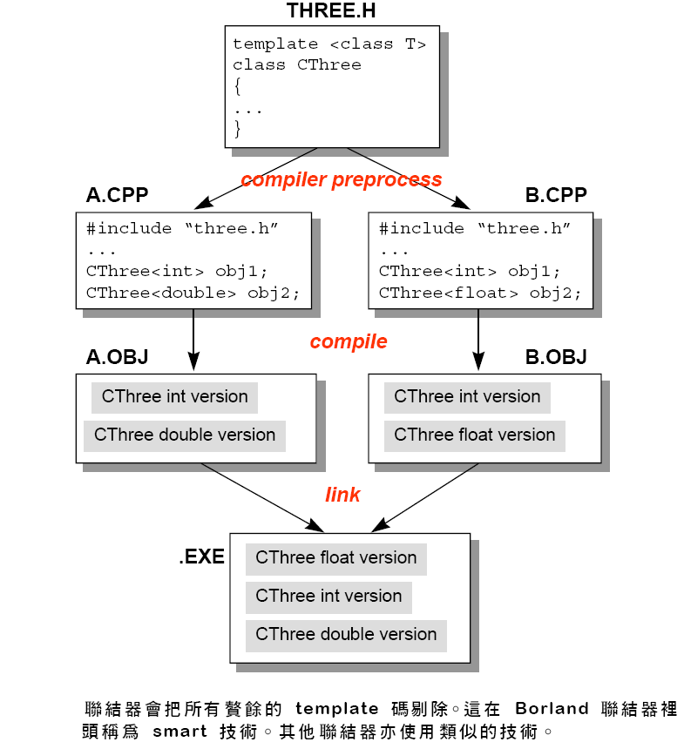
圖示

